Slide 1
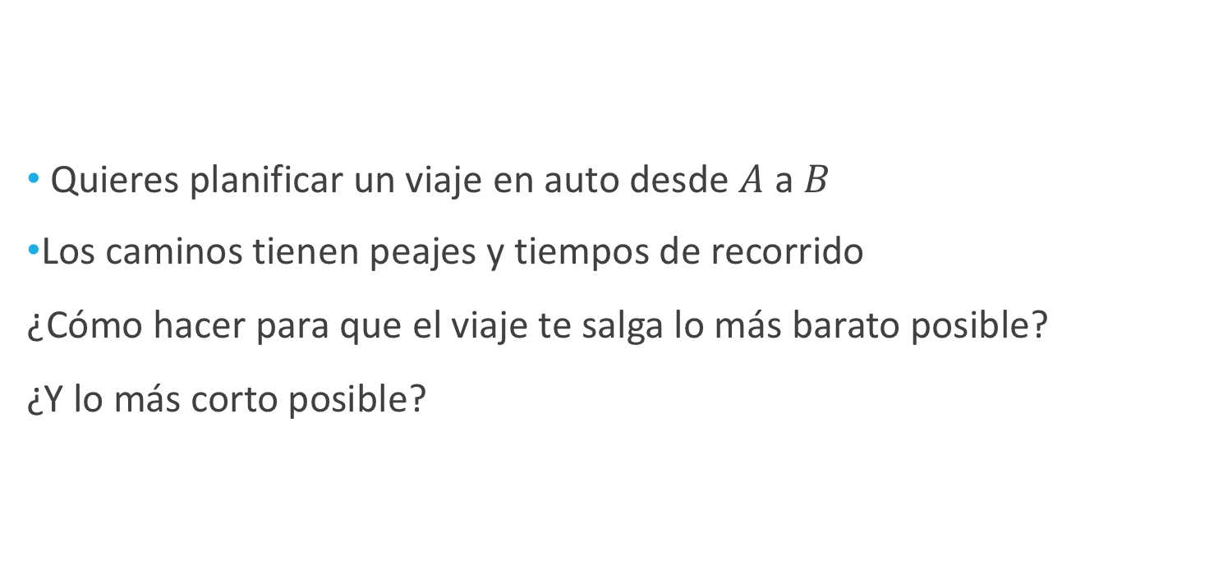
El viaje familiar
Quieres planificar un viaje en auto desde $A$ a $B$
Los caminos tienen peajes y tiempos de recorrido
¿Cómo hacer para que el viaje te salga lo más barato posible?
¿Y lo más corto posible?
Notes:
Supón que el estaque del auto tiene capacidad infinita.
La idea sería construir un grafo donde cada camino es una arista, y los lugares donde es posible cambiar de camino son los nodos.
Sea $R\left(v\right)$ el consumo en $\frac{L}{Km}$ del auto al ir a $v\frac{Km}{Hr}$
Sea $C$ el costo del combustible en $\frac{\$}{L}$ .
El costo en pesos de $1Km$ al ir a $v\frac{Km}{Hr}$ es $C⋅R\left(v\right)$
Sea $x_{i}$ el largo del camino $i.$
Sea $v_{i}$ la velocidad obligaoria del camino $i$
Sea $p_{i}$ el costo del peaje del camino $i$ (0 si no tiene peaje).
El costo asociado a utilizar un camino es de $x_{i}⋅C⋅R\left(v_{i}\right)+p_{i}$

Slide 2
Grafo direccional con costos
1
29
32
3
5
39
26
7
31
34
2
52
32
26
28
37
40
0
38
58
4
6
93

Slide 3
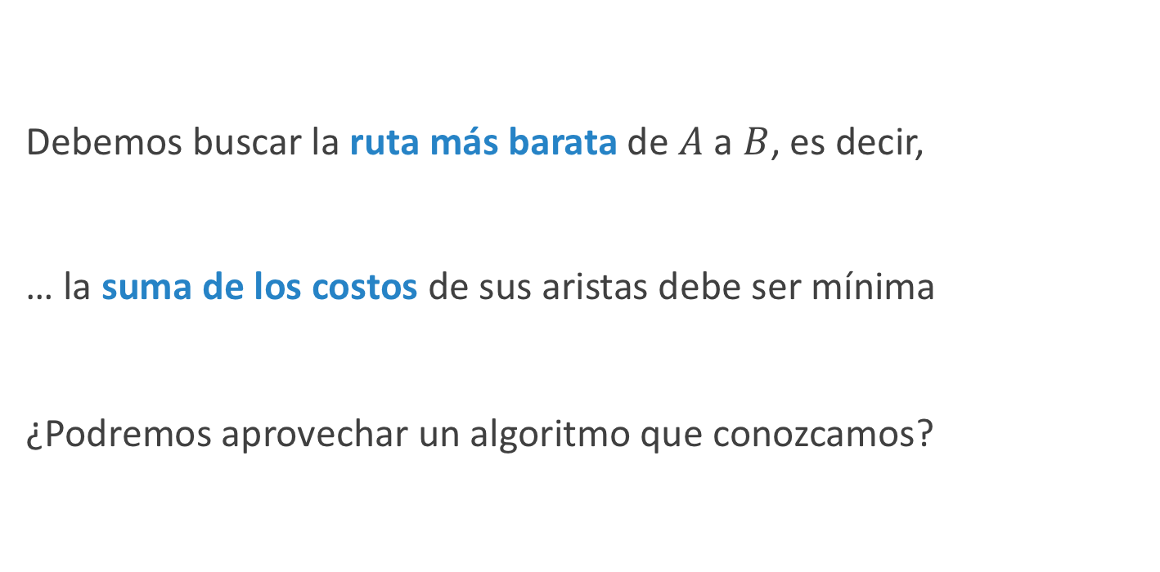
La ruta más barata (o la más corta)
Debemos buscar la ruta más barata de $A$ a $B$, es decir,
… la suma de los costos de sus aristas debe ser mínima
¿Podremos aprovechar un algoritmo que conozcamos?
Notes:
Es tentador basarse en Prim, pero no da el resultado que queremos, ya que la arista mas barata no necesariamente forma parte de la ruta más corta.
En cambio, aprovecharnos de BFS: en un grafo en que todas las aristas tienen el mismo costo (no negativo), BFS resuelve el problema.

Slide 4
Propiedades de BFS
¿Cuál es la propiedad que garantiza la corrección de BFS?
Si marcamos cada arista que queda como padre de un nodo,
… ¿qué representa el conjunto de aristas marcadas?
Notes:
La propiedad de BFS es que un nodo al ser expandido, ha sido encontrado por la ruta más corta posible.
Eso genera un árbol de rutas más cortas cuya raíz es el nodo de partida.

Slide 5
Ruta más cortas de A a G
B
29
32
D
F
39
26
H
31
34
C
52
32
26
28
37
40
A
38
58
E
G
93

Slide 6
Árbol de rutas más cortas desde A
B
29
32
D
F
39
26
H
31
34
C
52
32
26
28
37
40
A
38
58
E
G
93

Slide 7
Árbol de rutas más cortas desde B
B
29
32
D
F
39
26
H
31
34
C
52
32
26
28
37
40
A
38
58
E
G
93

Slide 8
Propiedades del problema de rutas más cortas
Las rutas son direccionales
Los costos pueden representar distancias, tiempos de viajes, consumo de combustible, costos de peajes, etc.
Puede que haya vértices inalcanzables desde el vértice de partida
Si hay costos negativos, es más complicado resolver el problema
Las rutas más cortas pueden no ser únicas

Slide 9
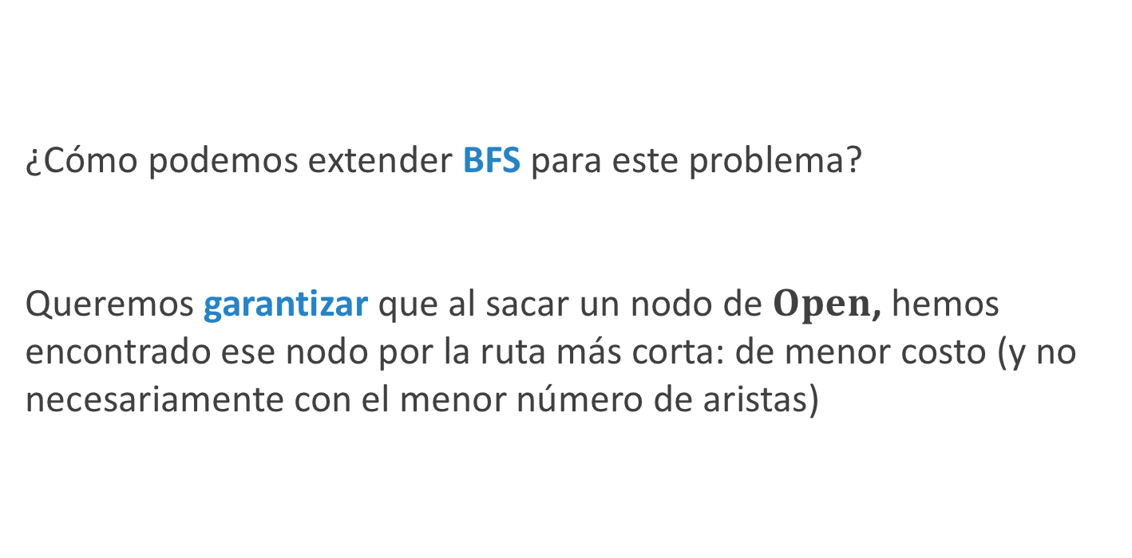
BFS++
¿Cómo podemos extender BFS para este problema?
Queremos garantizar que al sacar un nodo de $Open$, hemos encontrado ese nodo por la ruta más corta: de menor costo (y no necesariamente con el menor número de aristas)

Slide 10
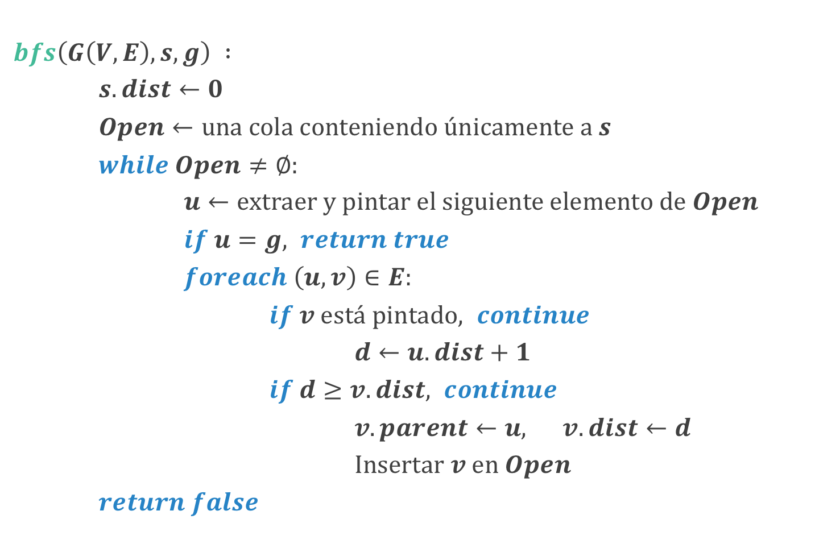
$$bfs\left(G\left(V,E\right),s,g\right) :$$
$s.dist←0$
$Open←una cola conteniendo únicamente a s$
$while Open≠∅:$
$u←extraer y pintar el siguiente elemento de Open$
$if u=g, return true$
$foreach \left(u,v\right)∈E:$
$if v está pintado, continue$
$d←u.dist+1$
$if d≥v.dist, continue$
$v.parent←u, v.dist←d$
$Insertar v en Open$
$return false$
Notes:
Marcamos la distancia a la que está cada nodo del origen. Inicialmente cada nodo tiene $∞$ como distancia.

Slide 11
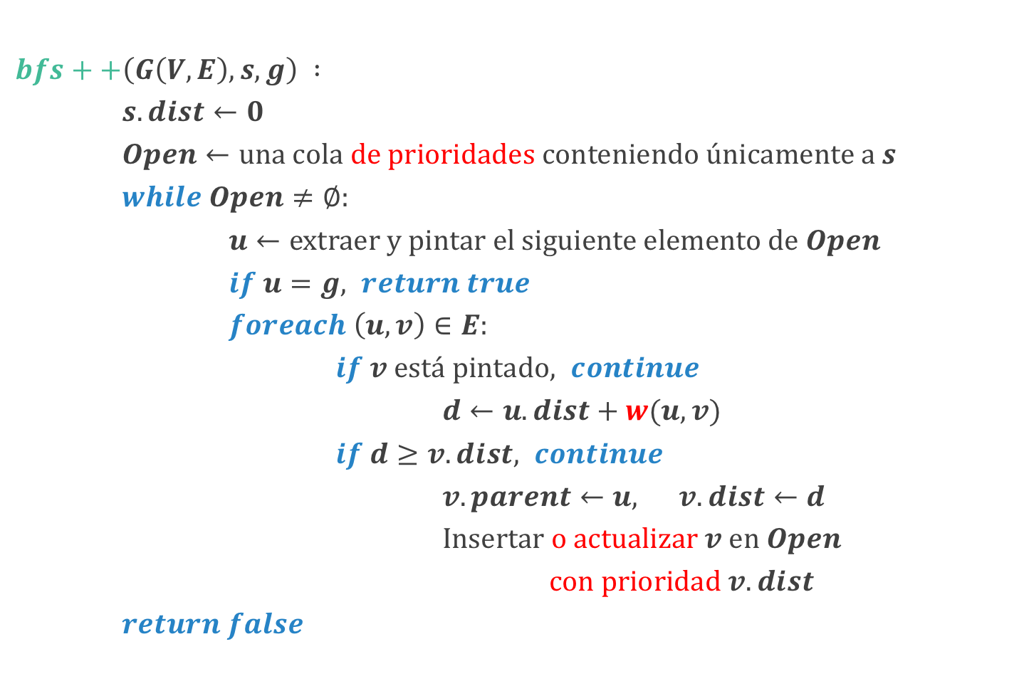
$$bfs++\left(G\left(V,E\right),s,g\right) :$$
$s.dist←0$
$Open←una cola de prioridades conteniendo únicamente a s$
$while Open≠∅:$
$u←extraer y pintar el siguiente elemento de Open$
$if u=g, return true$
$foreach \left(u,v\right)∈E:$
$if v está pintado, continue$
$d←u.dist+w(u,v)$
$if d≥v.dist, continue$
$v.parent←u, v.dist←d$
$Insertar o actualizar v en Open$
$con prioridad v.dist$
$return false$
Notes:
Marcamos la distancia a la que está cada nodo del origen. Inicialmente cada nodo tiene $∞$ como distancia.

Slide 12
Algoritmo de Dijkstra
Propuesto por E.W. Dijkstra, hace unos 60 años
Parece tener sentido, pero, ¿es correcto?
¿Se está cumpliendo la garantía que propusimos?
Notes:
La garantía = al extraer un nodo de open, se lo ha encontrado por la ruta más corta.

Slide 13
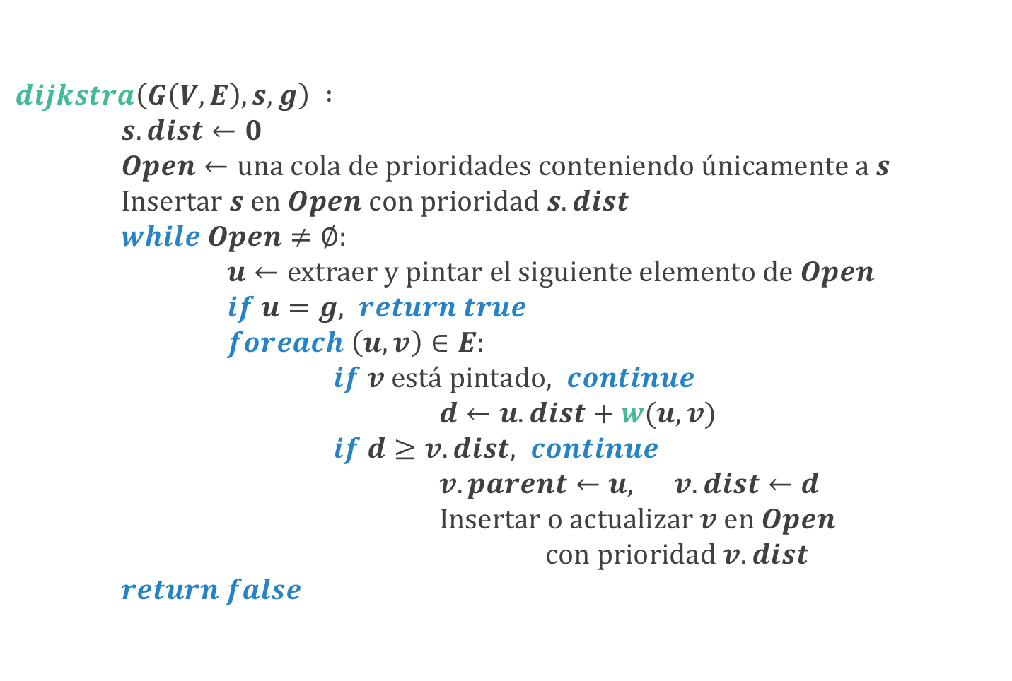
$$dijkstra\left(G\left(V,E\right),s,g\right) :$$
$s.dist←0$
$Open←una cola de prioridades conteniendo únicamente a s$
$Insertar s en Open con prioridad s.dist$
$while Open≠∅:$
$u←extraer y pintar el siguiente elemento de Open$
$if u=g, return true$
$foreach \left(u,v\right)∈E:$
$if v está pintado, continue$
$d←u.dist+w(u,v)$
$if d≥v.dist, continue$
$v.parent←u, v.dist←d$
$Insertar o actualizar v en Open$
$con prioridad v.dist$
$return false$
Notes:
Marcamos la distancia a la que está cada nodo del origen. Inicialmente cada nodo tiene $∞$ como distancia.

Slide 14
1
32
29
∞
∞
3
∞
5
28
39
∞
28
7
∞
2
35
34
52
35
26
37
0
40
0
58
∞
38
∞
4
6
93

Slide 15
1
32
29
∞
∞
3
∞
5
28
39
∞
28
7
26
2
35
34
52
35
26
37
0
40
0
58
∞
38
38
4
6
93

Slide 16
1
32
29
∞
∞
3
∞
5
28
39
60
28
7
26
2
35
34
52
35
26
37
0
40
0
58
∞
38
38
4
6
93

Slide 17
1
32
29
73
∞
3
∞
5
28
39
60
28
7
26
2
35
34
52
35
26
37
0
40
0
58
∞
38
38
4
6
93

Slide 18
1
32
29
73
∞
3
99
5
28
39
60
28
7
26
2
35
34
52
35
26
37
0
40
0
58
∞
38
38
4
6
93

Slide 19
1
32
29
73
105
3
99
5
28
39
60
28
7
26
2
35
34
52
35
26
37
0
40
0
58
∞
38
38
4
6
93

Slide 20
1
32
29
73
105
3
99
5
28
39
60
28
7
26
2
35
34
52
35
26
37
0
40
0
58
151
38
38
4
6
93

Slide 21
1
32
29
73
105
3
99
5
28
39
60
28
7
26
2
35
34
52
35
26
37
0
40
0
58
151
38
38
4
6
93

Slide 22
1
32
29
73
105
3
99
5
28
39
60
28
7
26
2
35
34
52
35
26
37
0
40
0
58
151
38
38
4
6
93

Slide 23
Una ruta más corta cumple la propiedad de subestructura óptima
Los algoritmos para encontrar rutas más cortas usan la siguiente propiedad:
Todas las subrutas en una ruta más corta p entre dos vértices v₀ y v_{k} son también rutas más cortas
Si p = 〈v₀, v₁, …, v_{k}〉
… sea p_{ij} = 〈v_{i}, …, v_{j}〉, 0 ≤ i ≤ j ≤ k
… entonces p_{ij} es una ruta más corta de v_{i} a v_{j}

Slide 24
La propiedad de desigualdad triangular
Sea δ(s,v) el costo de la ruta más corta de s a v
Si la (una) ruta más corta de s a v puede descomponerse en una ruta de s a u seguida de la arista (u,v)
… entonces δ(s,v) = δ(s,u) + ω(u,v)
… y para todas las aristas (r,v) ∈ E
… δ(s,v) ≤ δ(s,r) + ω(r,v)

Slide 25
Algoritmos codiciosos
El algoritmo de Dijkstra es codicioso
Estos algoritmos no necesariamente producen soluciones óptimas
¿Por qué funciona el enfoque codicioso en este caso?

Slide 26
1. Sea u el primer vértice tal que d[u] ≠ δ(s, u) al ingresar a S
2. Sean p la ruta más corta de s a u
y el primer vértice en p tal que y ∉ S
x ∈ S el predecesor de y : d[x] = δ(s, x)
3. Como la arista (x, y) fue reducida al ingresar x a S, entonces d[y] = δ(s, y) al ingresar u a S
4. Como y aparece antes que u en p y todos los costos son ≥ 0, entonces δ(s, y) ≤ δ(s, u)
… y como d[y] = δ(s, y) y d[u] ≥ δ(s, u), entonces d[y] ≤ d[u]
5. Pero u fue elegido antes que y para ingresar a S, por lo que deducimos que d[u] ≤ d[y]
6. Estas dos desigualdades implican que d[u] = δ(s, u)

Slide 27
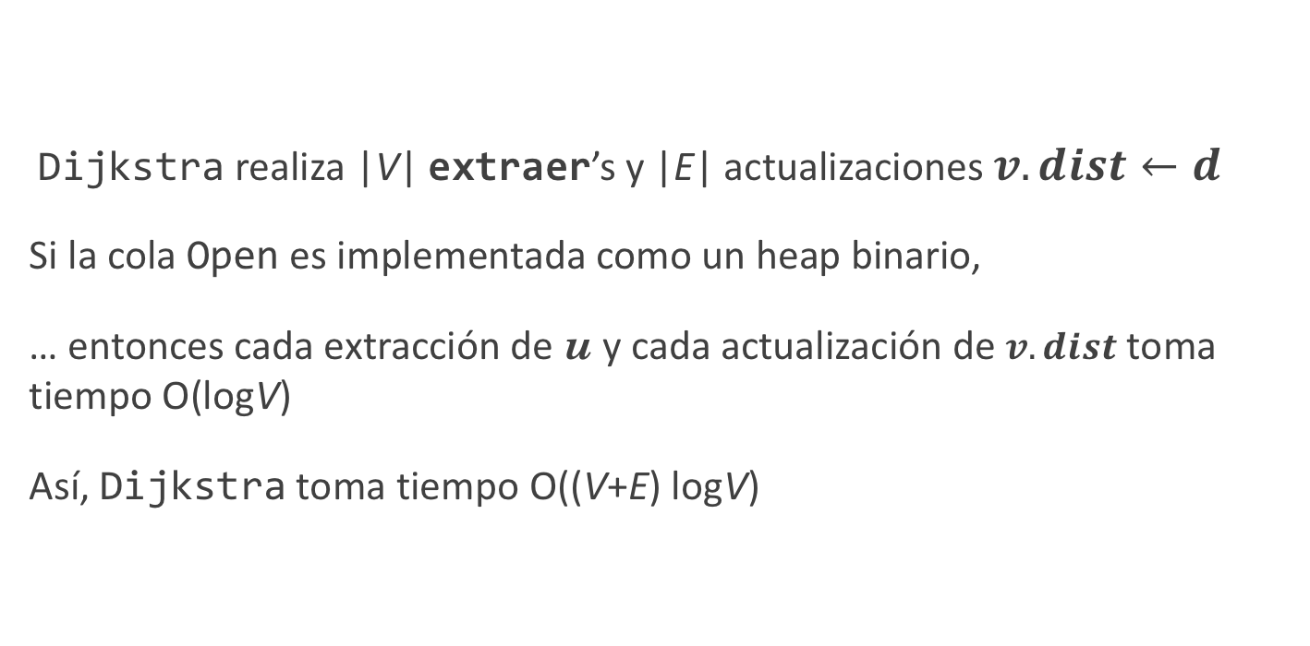
¿Cuál es la complejidad del algoritmo?
Dijkstra realiza |V| extraer’s y |E| actualizaciones $v.dist←d$
Si la cola Open es implementada como un heap binario,
… entonces cada extracción de u y cada actualización de $v.dist$ toma tiempo O(logV)
Así, Dijkstra toma tiempo O((V+E) logV)

Slide 28
Variantes
Rutas más cortas en grafos acíclicos
Rutas más cortas de un vértice a otro
Rutas más cortas entre todos los pares de vértices
Rutas más cortas en grafos euclideanos

